Slide 1
第6章 数据检索
内容提要
1
利用SELECT语句检索数据
2
数据过滤
3
设置结果集格式
4
GROUP BY子句和HAVING子句
5
聚合函数的使用

Slide 2
6.3 设置结果集格式
设置SELECT 语句结果集，包括排序结果集、消除重复行、更改列名以增加结果集的可读性、显示部分结果集等。结果集中列的数据类型、大小、精度以及小数位数与定义列的表达式相同。

Slide 3
6.3 设置结果集格式
SELECT选择列表中的常见项目有：
（1）简单表达式：函数、局部变量、常量或者表或视图中的列的引用。
（2）子查询：对结果集的每一行求得单值的SELECT 语句。
（3）通过对一个或多个简单表达式使用运算符创建的复杂表达式。
（4）使用“*”关键字将返回表中的所有列。
（5）以 @local_variable = expression 形式的变量赋值。

Slide 4
设置结果集格式
1. 改变列名
为了阅读起来更加方便，可以用AS关键字实现给SELECT子句中的各项取别名，以增加结果集的可读性。
其语法格式为：
SELECT 项的原名 AS 别名

Slide 5
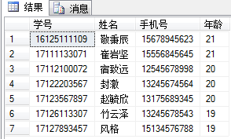
设置结果集格式
1. 改变列名
【例6.17】在student表中查询出生日期在1998年以后的学生的学号、姓名、电话和年龄。
SELECT studentno AS '学号',sname AS '姓名', phone AS '手机号',
year(getdate())-year(birthday) AS '年龄'
FROM student
WHERE year(birthday)>1997

Slide 6
设置结果集格式
2. 利用ORDER BY子句排序
利用ORDER BY子句可以对查询的结果进行升序（ASC）或降序（DESC）排列。排序可以依照某个属性的值，若属性值相等则根据第二个属性的值，依此类推。

Slide 7
设置结果集格式
2. 利用ORDER BY子句排序
利用ORDER BY子句进行排序需要注意如下事项:
（1）默认情况下，结果集按照升序排列。也可以在输出项的后面加上关键字DESC来实现降序输出。
（2）ORDER BY子句可以通过指定列名、函数值和表达式的值进行排序。

Slide 8
设置结果集格式
2. 利用ORDER BY子句排序
利用ORDER BY子句进行排序需要注意如下事项:
（3）在 ORDER BY 子句中可以同时指定多个排序项。
（4）可以将排序项指定为一个列名或列别名，也可指定一个表示该名称或别名在选择列表中所处位置的非负整数。
（5）ORDER BY子句不可以使用text、ntext或image类型的列。

Slide 9
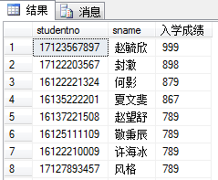
设置结果集格式
2. 利用ORDER BY子句排序
【例6.18】在student表中查询学生的学号、姓名和入学成绩，并按照入学成绩的降序排列。
分析：升序ASC是默认值，而降序DESC必须表明。
SELECT studentno, sname, point AS '入学成绩'
FROM student
ORDER BY point DESC
执行过程:
1.读取From子句中基本表的数据；
2.按SELECT子句中给出的列名或列表达式求值；
3. 按ORDER BY条件排序。

Slide 10
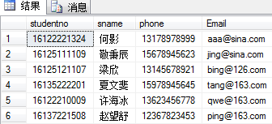
设置结果集格式
2. 利用ORDER BY子句排序
【例6.19】在student表中查询学号小于1711000000的学生的学号、姓名、电话和Email，并按照姓名的升序排序。
分析：汉字的排序一般按照汉语拼音的顺序进行。
SELECT studentno,sname,phone,Email
FROM student
WHERE studentno<'1711000000'
ORDER BY sname
执行过程:
1.读取From子句中基本表的数据；
2.选取满足WHERE子句中给出的条件表达式的元组；
3.按SELECT子句中给出的列名或列表达式求值;
4.按ORDER BY条件排序。

Slide 11
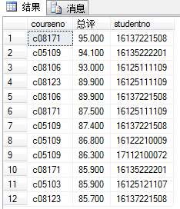
设置结果集格式
2. 利用ORDER BY子句排序
【例6.20】在score表中查询总评成绩大于85的学生的课程号、总评成绩和学号，并按照总评成绩的降序排列。
SELECT courseno, usually *0.3+ final*0.7 AS '总评', studentno
FROM score
WHERE usually *0.3+ final*0.7>85
ORDER BY usually *0.3+ final*0.7 DESC
SELECT courseno, usually *0.3+ final*0.7
AS '总评', studentno
FROM score
WHERE usually *0.3+ final*0.7>85
ORDER BY 总评 DESC

Slide 12
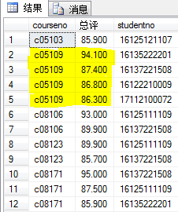
设置结果集格式
2. 利用ORDER BY子句排序
【例6.20】在score表中查询总评成绩大于85的学生的课程号、总评成绩和学号，并先按照课程号的升序、再按照总评成绩的降序排列。
SELECT courseno, usually *0.3+ final*0.7
AS '总评', studentno
FROM score
WHERE usually *0.3+ final*0.7>85
ORDER BY courseno, usually *0.3+ final*0.7 DESC

Slide 13
设置结果集格式
3 .消除重复行
如果希望一个列表没有重复值，可以利用DISTINCT子句从结果集中除去重复的行。当使用DISTINCT子句时，需要注意以下事项：
（1）选择列表的行集中，所有值的组合决定行的唯一性。
（2）数据检索包含任何唯一值组合的行，如果不指定DISTINCT子句则将所有行返回到结果集中。
（3）如果指定DISTINCT项，那么ORDER BY 子句中的排序项就必须出现在选择列表中。

Slide 14
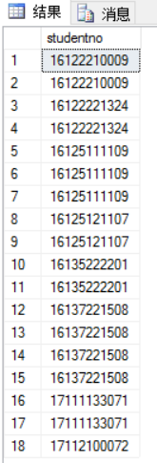
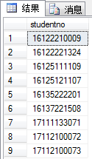
设置结果集格式
3 .消除重复行
【例6.21】查询score表中有选课记录的学生的学号
分析：利用DISTINCT关键词可以将重复行消除。
程序代码如下：
SELECT studentno
FROM score
SELECT DISTINCT studentno
FROM score

Slide 15
设置结果集格式
4 .利用TOP n 输出前n行
在输出SELECT语句的结果集时，还可以加上TOP n 选项指定返回结果集的前n 行。
或者加上TOP n PERCENT返回结果集的一部分， n PERCENT 为结果集中返回的行的百分比。

Slide 16
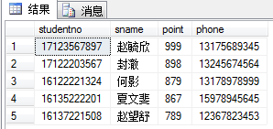
设置结果集格式
4 .利用TOP n输出前n行
【例6.22】从student表中查询入学成绩前5名的学生的学号、姓名、分数和电话。
分析：先要按照入学成绩排序，然后再显示的是前5名。如果不排序，则会显示前5行的相关数据。
SELECT TOP 5 studentno,sname,point,phone
FROM student
ORDER BY point DESC
执行过程:
1.读取From子句中基本表的数据；
2.按SELECT子句中给出的列名或列表达式求值;
3.按ORDER BY条件排序;
4.选择前5行进行显示。

Slide 17
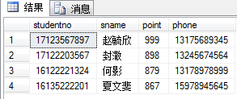
设置结果集格式
4 .利用TOP n输出前n行
【例6.23】从student表中查询入学成绩排在前25%的学生的学号、姓名、分数和电话
分析：先要按照入学成绩排序，然后再显示排在前25%的数据。
SELECT TOP 25 PERCENT studentno,
sname, point, phone
FROM student
ORDER BY point DESC

Slide 18
聚合查询
聚合查询是指通过查询对一组数据(一列中)进行聚合运算得到聚合值的过程。
在聚合运算中主要是使用聚合函数。
在Microsoft SQL Server 2008系统中，一般情况下，可以在以下子句中使用聚合函数，即：
      SELECT子句
      HAVING子句

Slide 19
聚合查询
在SELECT子句中可以使用聚合函数进行运算，运算结果作为新列出现在结果集中。
在聚合运算的表达式中可以包括列名、常量以及由算术运算符连接起来的函数。
聚合函数 | 功能
COUNT(*) | 统计记录个数
COUNT([DISTINCT ]<列名>) | 统计一列中值的个数
SUM([DISTINCT]<列名>) | 计算一列值的总和(此列必须是数值型)
AVG([DISTINCT]<列名>) | 计算一列值的平均值(此列必须是数值型)
MAX([DISTINCT]<列名>) | 求一列值中的最大值
MIN([DISTINCT]<列名>) | 求一列值中的最小值

Slide 20
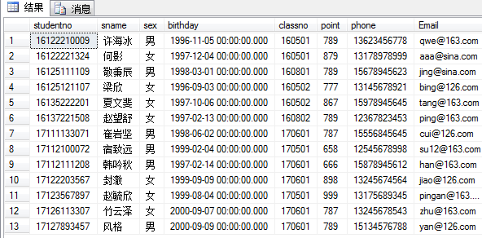

聚合查询
SELECT子句中的聚合函数
    [例]统计学生人数。
SELECT COUNT(*)
FROM student
SELECT COUNT(studentno)
FROM student

Slide 21
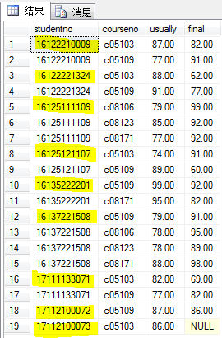

聚合查询
SELECT子句中的聚合函数
    [例]：统计有选课记录的学生人数。
SELECT COUNT(DISTINCT studentno)
AS '有选课记录的学生人数'
FROM score

Slide 22
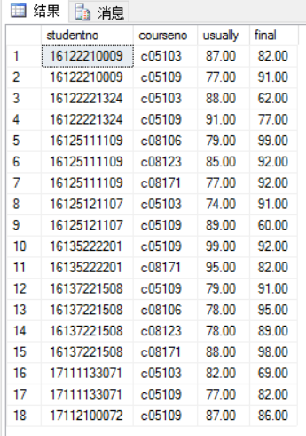
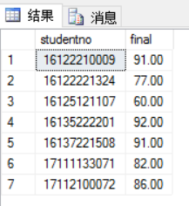
聚合查询
SELECT子句中的聚合函数
  [例]：统计选修“c05109”课程的所有学生的学号和期末成绩。
SELECT studentno, final
FROM score
WHERE courseno='c05109'

Slide 23
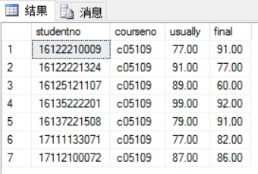
聚合查询
SELECT子句中的聚合函数
  [例]：统计选修“c05109”课程的所有学生期末成绩的平均成绩、最高成绩和最低成绩。
SELECT *
FROM score
WHERE courseno='c05109'

Slide 24

聚合查询
SELECT子句中的聚合函数
  [例]：统计选修“c05109”课程的所有学生期末成绩的平均成绩、最高成绩和最低成绩。
SELECT AVG(final) AS 'c05109课程的平均成绩',
MAX(final) AS 'c05109课程的最高成绩',
MIN(final) AS 'c05109课程的最低成绩'
FROM score
WHERE courseno='c05109'

Slide 25
6.4 GROUP BY子句和HAVING子句
1. GROUP BY子句的使用
GROUP BY子句可以将查询结果按属性列或属性列组合在行的方向上进行分组，每组在属性列或属性列组合上具有相同的聚合值。如果聚合函数没有使用 GROUP BY子句，则只为 SELECT语句报告一个聚合值。
将一列或多列定义成为一组，使组内所有的行在那些列中的数值相同。出现在查询的SELECT 列表中的每一列都必须同时出现在GROUP BY子句中。

Slide 26
6.4 GROUP BY子句和HAVING子句
1. GROUP BY子句的使用
【例6.24】利用GROUP BY子句对score表数据分组，显示每个学生的学号和所选课程平均总评成绩。总评成绩计算公式如下：总评成绩=usually*0.3+final*0.7

Slide 27
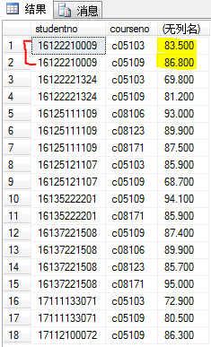
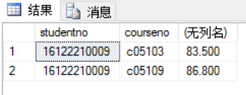

【例6.24】利用GROUP BY子句对score表数据分组，显示每个学生的学号和所选课程平均总评成绩。总评成绩计算公式如下：总评成绩=usually*0.3+final*0.7
SELECT studentno,courseno,
usually*0.3+final*0.7
FROM score
SELECT studentno,courseno, usually*0.3+final*0.7
FROM score
WHERE studentno='16122210009'
SELECT AVG(usually*0.3+final*0.7) AS '平均分'
FROM score
WHERE studentno='16122210009'

Slide 28
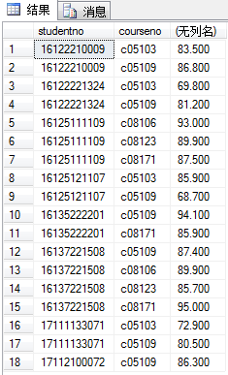
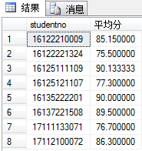
【例6.24】利用GROUP BY子句对score表数据分组，显示每个学生的学号和所选课程平均总评成绩。总评成绩计算公式如下：总评成绩=usually*0.3+final*0.7
SELECT studentno,
AVG(usually*0.3+final*0.7) AS '平均分'
FROM score
GROUP BY studentno
SELECT studentno,courseno,
usually*0.3+final*0.7
FROM score

Slide 29
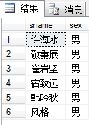
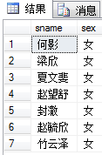

6.4 GROUP BY子句和HAVING子句
1. GROUP BY子句的使用
【例6.25】统计student表中的男女学生的人数。
分析：COUNT（*）函数用于统计记录行数。
SELECT sname, sex
FROM student
WHERE sex='男'
SELECT sname, sex
FROM student
WHERE sex='女'
SELECT sex AS '性别',
COUNT(*) AS '人数'
FROM student
GROUP BY sex

Slide 30
6.4 GROUP BY子句和HAVING子句
1. GROUP BY子句的使用
  GROUP BY子句对查询结果按照一定条件进行分组。
  GROUP BY子句通常与聚合函数一起使用。
  对查询结果分组的目的是为了细化聚合函数的作用对象：
    如果未对查询结果分组，则聚合函数将作用于整个查询结果；
    分组后聚合函数将作用于每一个组，每一个组都有一个函数值。
  SELECT语句后的输出列只能是分组列名和聚合函数。

Slide 31
GROUP BY子句和HAVING子句
2 .GROUP BY子句和HAVING子句的联合使用
如果GROUP BY子句带有HAVING子句，则只有满足指定条件的组才能输出。
HAVING子句指定分组选择条件，与GROUP BY子句一起使用。
HAVING子句与WHERE子句相似，不同在于其作用对象，WHERE子句作用于行，HAVING子句作用于组，从中选择满足条件的组。

Slide 32
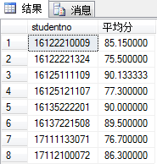
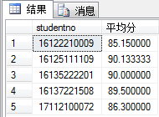
GROUP BY子句和HAVING子句
2 .GROUP BY子句和HAVING子句的联合使用
【例6.26】利用GROUP BY子句对score表数据分组，显示平均总评成绩高于85分的每个学生的学号和平均总评成绩。
分析：HAVING子句是对分组显示的结果进一步进行筛选
SELECT studentno,
AVG(usually*0.3+final*0.7) AS '平均分'
FROM score
GROUP BY studentno
SELECT studentno,
AVG(usually*0.3+final*0.7) AS '平均分'
FROM score
GROUP BY studentno
HAVING AVG(usually*0.3+final*0.7)>85

Slide 33
GROUP BY子句和HAVING子句
2 .GROUP BY子句和HAVING子句的联合使用
【例6.26】利用GROUP BY子句对score表数据分组，显示平均总评成绩高于85分的每个学生的学号和平均总评成绩。
分析：HAVING子句是对分组显示的结果进一步进行筛选
SELECT studentno,
AVG(usually*0.3+final*0.7) AS '平均分'
FROM score
GROUP BY studentno
HAVING AVG(usually*0.3+final*0.7)>85
执行过程:
1.读取From子句中基本表score中的数据；
2.按GROUP BY子句中的列对score表中的行分组；
3.各组分别应用HAVING中的筛选器或者聚合函数筛选；
4.按SELECT子句中给出的列名或列表达式求值。

Slide 34
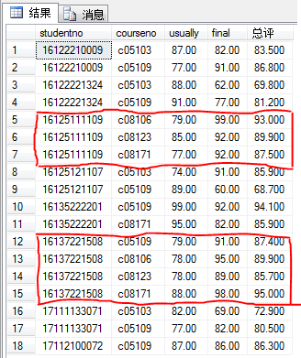
GROUP BY子句和HAVING子句
2 .GROUP BY子句和HAVING子句的联合使用
【例6.27】查询选课在3门及以上且各门课程期末成绩均高于等于85分的学生的学号及其总评总成绩，查询结果按总评总成绩降序列出。
SELECT studentno,courseno,usually,final,
usually*0.3+final*0.7 AS '总评'
FROM score
Notes:
计算机科学系

Slide 35

GROUP BY子句和HAVING子句
2 .GROUP BY子句和HAVING子句的联合使用
【例6.27】查询选课在3门以上且各门课程期末成绩均高于等于85分的学生的学号及其总评总成绩，查询结果按总评总成绩降序列出。
SELECT studentno,
SUM(usually*0.3+final*0.7) AS '总分'
FROM score
GROUP BY studentno
HAVING COUNT(*)>=3 AND MIN(final)>=85
ORDER BY SUM(usually*0.3+final*0.7) DESC
执行过程:
1.读取From子句中基本表score中的数据；
2.按GROUP BY子句中的列对score表中的行分组；
3.各组分别应用HAVING中的筛选器或者聚合函数筛选；
4.按SELECT子句中给出的列名或列表达式求值；
5.按ORDER BY 子句中的条件排序。
Notes:
计算机科学系

Slide 36
6.5 聚合函数的使用
聚合函数的应用
聚合函数是用于获取累计值的函数。聚合函数不能被用于SELECT语句的WHERE子句中。

Slide 37
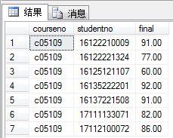

6.5 聚合函数的使用
聚合函数的应用
【例6.30】查询选修课程号为c05109号课程的期末最高分,最低分及之间相差的分数。
分析：利用MAX( )和MIN( )函数求得final的最大最小值。
SELECT courseno,studentno,final
FROM score
WHERE courseno = 'c05109'
SELECT MAX(final), MIN(final), MAX(final)-MIN(final)
FROM score
WHERE courseno='c05109'

Slide 38

6.5 聚合函数的使用
聚合函数的应用
【例6.30】查询选修课程号为c05109号课程的期末最高分,最低分及之间相差的分数。
分析：利用MAX( )和MIN( )函数求得final的最大最小值。
SELECT courseno,studentno,final
FROM score
WHERE courseno = 'c05109'
SELECT MAX(final) AS '最高分', MIN(final) AS '最低分', MAX(final)- MIN(final) AS '分差'
FROM score
WHERE courseno = 'c05109'

Slide 39
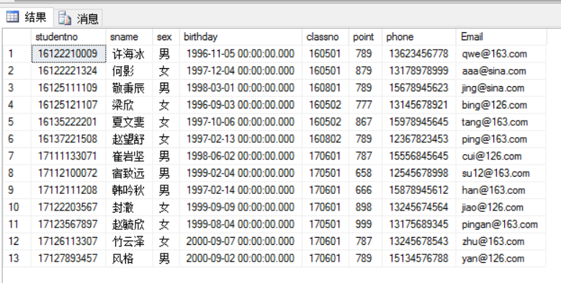
聚合函数的使用
2.聚合函数的应用
【例6.31】通过查询求17级学生的总人数。
分析：求学生数即为求符合要求的记录行数，一般利用COUNT（）函数实现。

Slide 40
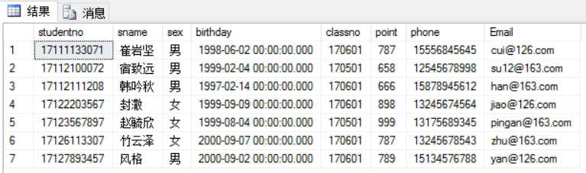
聚合函数的使用
2.聚合函数的应用
【例6.31】通过查询求17级学生的总人数。
分析：求学生数即为求符合要求的记录行数，一般利用COUNT（）函数实现。
SELECT *
FROM student
WHERE studentno LIKE '17%'

Slide 41

聚合函数的使用
2.聚合函数的应用
【例6.31】通过查询求17级学生的总人数。
分析：求学生数即为求符合要求的记录行数，一般利用COUNT（）函数实现。
SELECT COUNT(studentno) AS '17级学生数'
FROM student
WHERE studentno LIKE '17%'

Slide 42
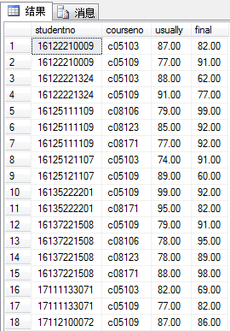
聚合函数的使用
2.聚合函数的应用
【例6.32】查询选课不少于2门的学生的学号及其选课的门数
分析：GROUP BY子句按studentno的值分组，所有具有相同studentno的分为一组，对每一组使用函数COUNT进行计算，统计出各位学生选课的门数。再通过HAVING筛选数据

Slide 43
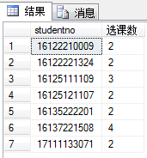
聚合函数的使用
2.聚合函数的应用
【例6.32】查询选课不少于2门的学生的学号及其选课的门数
分析：GROUP BY子句按studentno的值分组，所有具有相同studentno的分为一组，对每一组使用函数COUNT进行计算，统计出各位学生选课的门数。再通过HAVING筛选数据
SELECT studentno, COUNT(*) AS '选课数'
FROM score
GROUP BY studentno
HAVING COUNT(*)>= 2

Slide 44
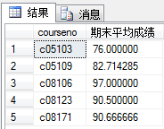
聚合函数的使用
2.聚合函数的应用
【例6.33】查询score表中各门课程的课程号及期末平均成绩。
SELECT courseno, AVG(final) AS '期末平均成绩'
FROM score
GROUP BY courseno

Slide 45

聚合函数的使用
2.聚合函数的应用
【例6.34】查询score表中学生的期末总成绩大于280分的学生学号及总成绩。
SELECT studentno, SUM(final) AS '期末总成绩'
FROM score
GROUP BY studentno
HAVING SUM(final)>280

Slide 46
小结
SQL Server 2008提供了丰富的查询语句的使用方法，所有的数据检索都是通过SELECT语句实现的
掌握在SELECT语句中常用的如下的内容：
（1）各个子句的功能。
（2）通配符结合LIKE搜索条件的表达式用法。
（3）IN、BETEEN…AND等运算的用法。
（4）空值查询。
（5）ORDER BY、GROUP BY子句的应用。
（6）聚合函数的应用。

